Slide 1


Slide 2

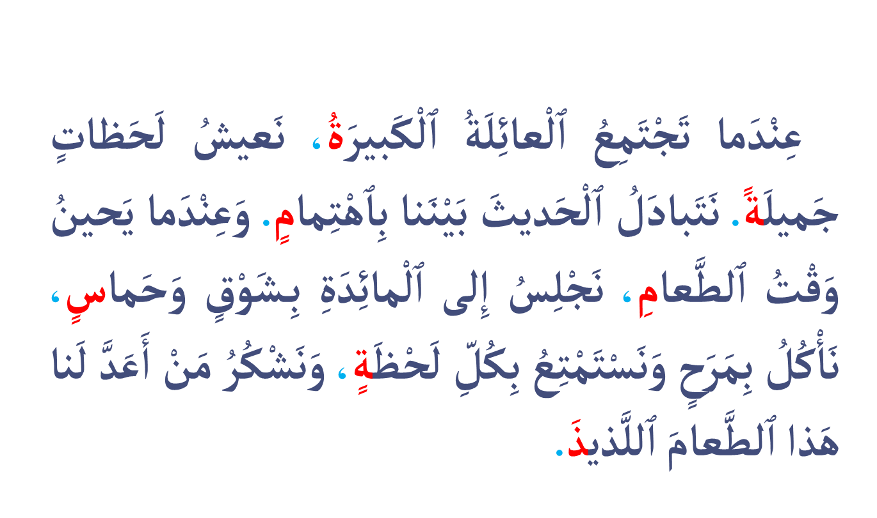
انتبهوا جيدا كيف سأقرأ النصَّ.
اختــتام الحــصة
خط ونقل
قــــــــــــــــراءة
استـماع وتحدث
افتتاح الحصة

Slide 3

استعدوا للقراءة؛ أمامكم دقيقة من أجل قراءة صامتة للفقرة.
اختــتام الحــصة
خط ونقل
قــــــــــــــــراءة
استـماع وتحدث
افتتاح الحصة

Slide 4

التلميذ ....... قم إلى السبورة للقراءة . ويسجل الأستاذ على سجل الطلاقة.
اختــتام الحــصة
خط ونقل
قــــــــــــــــراءة
استـماع وتحدث
افتتاح الحصة

Slide 5

خذوا ألواحكم سأملي عليكم كلمات.
اختــتام الحــصة
خط ونقل
قــــــــــــــــراءة
استـماع وتحدث
افتتاح الحصة

Slide 6
سأقرأ الكلمات . من يقرأ ؟
اختــتام الحــصة
خط ونقل
قــــــــــــــــراءة
استـماع وتحدث
افتتاح الحصة
اَلْعائِلَةُ
اَلطَّعامُ
اَلْمائِدَةُ

Slide 7
انظروا إلى الكلمة جيدا.
اختــتام الحــصة
خط ونقل
قــــــــــــــــراءة
استـماع وتحدث
افتتاح الحصة
اَلْمائِدَةُ

Slide 8
اكتبوا. ينطق الأستاذ الكلمة.
اختــتام الحــصة
خط ونقل
قــــــــــــــــراءة
استـماع وتحدث
افتتاح الحصة

Slide 9
ارفعوا الألواح، صححوا.
اختــتام الحــصة
خط ونقل
قــــــــــــــــراءة
استـماع وتحدث
افتتاح الحصة
اَلْمائِدَةُ

Slide 10
انظروا إلى الكلمة جيدا.
اختــتام الحــصة
خط ونقل
قــــــــــــــــراءة
استـماع وتحدث
افتتاح الحصة
اَلطَّعامُ

Slide 11
اكتبوا. ينطق الأستاذ الكلمة.
اختــتام الحــصة
خط ونقل
قــــــــــــــــراءة
استـماع وتحدث
افتتاح الحصة

Slide 12
ارفعوا الألواح، صححوا.
اختــتام الحــصة
خط ونقل
قــــــــــــــــراءة
استـماع وتحدث
افتتاح الحصة
اَلطَّعامُ

Slide 13

انظروا إلى الكلمة جيدا.
اختــتام الحــصة
خط ونقل
قــــــــــــــــراءة
استـماع وتحدث
افتتاح الحصة
اَلْعائِلَةُ

Slide 14
اكتبوا. ينطق الأستاذ الكلمة.
اختــتام الحــصة
خط ونقل
قــــــــــــــــراءة
استـماع وتحدث
افتتاح الحصة

Slide 15
ارفعوا الألواح، صححوا.
اختــتام الحــصة
خط ونقل
قــــــــــــــــراءة
استـماع وتحدث
افتتاح الحصة
اَلْعائِلَةُ

Slide 16



استماع وتحدث
استماع وتحدث
ورشة الاستماع (فطور الصباح): عناصر الحكاية.

Slide 17

من يذكرنا بعنوان حكايتنا لهذا الأسبوع؟
اختــتام الحــصة
خط ونقل
قــــــــــــــــراءة
استـماع وتحدث
افتتاح الحصة

Slide 18
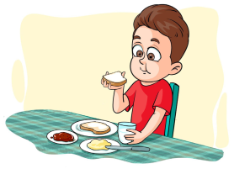
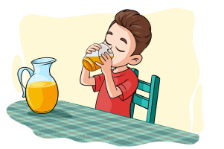
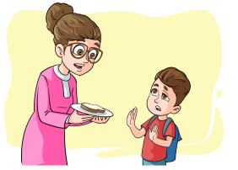
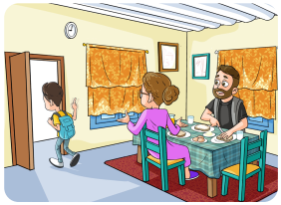
سنتعرف اليوم على عناصر الحكاية. شخصياتها وزمانها ومكانها. استعدوا للاستماع.
اختــتام الحــصة
خط ونقل
قــــــــــــــــراءة
استـماع وتحدث
افتتاح الحصة

Slide 19



عرض فيديو الحكاية.
اختــتام الحــصة
خط ونقل
قــــــــــــــــراءة
استـماع وتحدث
افتتاح الحصة

Slide 20
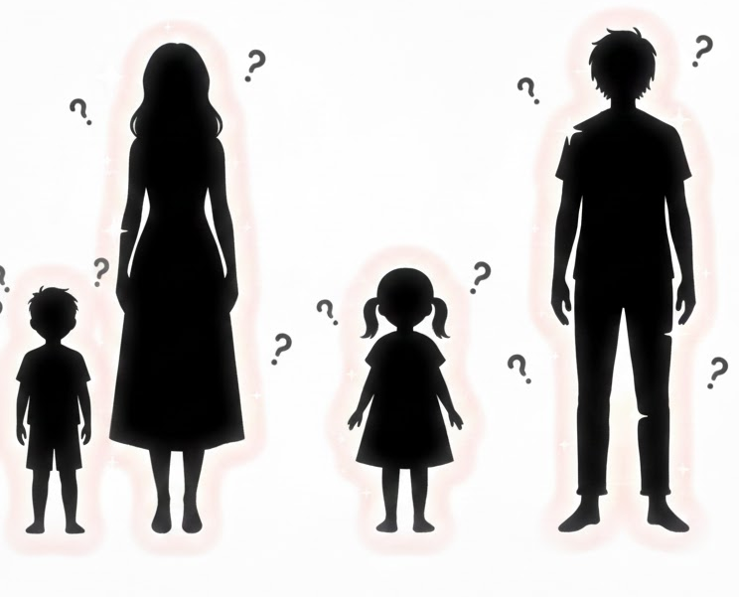
نستخرج شخصيات الحكاية ـــ مَنْ نَهَضَ نَشيطاً مِنْ فِراشِهِ؟
اختــتام الحــصة
خط ونقل
قــــــــــــــــراءة
استـماع وتحدث
افتتاح الحصة

Slide 21
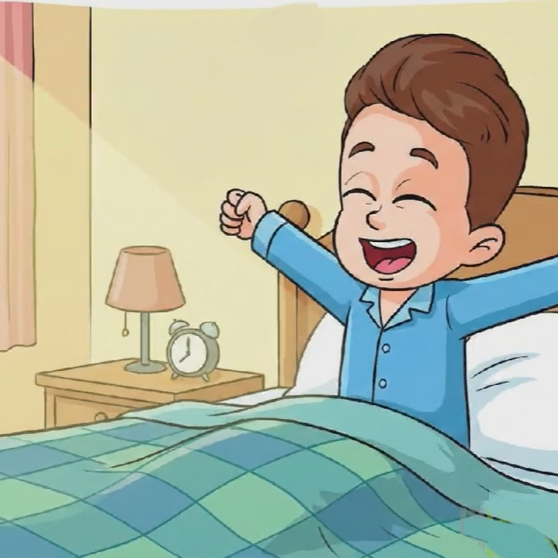
بالفعل؛ نبيل هو الذي نهض من فراشه نشيطا. رددوا.
اختــتام الحــصة
خط ونقل
قــــــــــــــــراءة
استـماع وتحدث
افتتاح الحصة
نَبيلٌ

Slide 22
مَن الشخصية التي نادت نبيلا لتناول وجبة الفطور؟
اختــتام الحــصة
خط ونقل
قــــــــــــــــراءة
استـماع وتحدث
افتتاح الحصة

Slide 23
أم نبيل هي التي نادت عليه لتناول وجبة الفطور. رددوا.
اختــتام الحــصة
خط ونقل
قــــــــــــــــراءة
استـماع وتحدث
افتتاح الحصة
أُمُّ نَبيلٍ

Slide 24
استخرجنا شخصيات الحكاية. من الشخصيات الأخرى التي لم نذكرها؟
اختــتام الحــصة
خط ونقل
قــــــــــــــــراءة
استـماع وتحدث
افتتاح الحصة
شَخْصِياتُ ٱلْحِكايَةِ
أُمُّ نَبيلٍ
نَبيلٌ

Slide 25
سنتعرف أين وقعت أحداث الحكاية؟ أَيْنَ كانَ نَبيلٌ نائِماً؟
اختــتام الحــصة
خط ونقل
قــــــــــــــــراءة
استـماع وتحدث
افتتاح الحصة
اَلْمَكانُ
؟

Slide 26
كان نبيل نائما في الغرفة. رددوا
اختــتام الحــصة
خط ونقل
قــــــــــــــــراءة
استـماع وتحدث
افتتاح الحصة
اَلْمَكانُ
اَلْغُرْفَةُ

Slide 27
أَيْنَ تناول نبيل وجبة الفطور؟
اختــتام الحــصة
خط ونقل
قــــــــــــــــراءة
استـماع وتحدث
افتتاح الحصة
اَلْمَكانُ
؟
اَلْغُرْفَةُ

Slide 28
في ﭐلْمَطْبَخِ، تناول نبيل وجبة الفطور في المطبخ. رددوا
اختــتام الحــصة
خط ونقل
قــــــــــــــــراءة
استـماع وتحدث
افتتاح الحصة
اَلْمَكانُ
اَلْمَطْبَخُ
اَلْغُرْفَةُ

Slide 29
مَتى نَهَضَ نَبيلٌ مِنْ نَوْمِهِ؟
اختــتام الحــصة
خط ونقل
قــــــــــــــــراءة
استـماع وتحدث
افتتاح الحصة
اَلزَّمـــــانُ
؟

Slide 30
في الصباح، نَهَضَ نَبيلٌ مِنْ نَوْمِهِ. رددوا
اختــتام الحــصة
خط ونقل
قــــــــــــــــراءة
استـماع وتحدث
افتتاح الحصة
اَلزَّمـــــانُ
اَلصَّباحُ

Slide 31
والآن لنتذكر بعض أحداث الحكاية.
اختــتام الحــصة
خط ونقل
قــــــــــــــــراءة
استـماع وتحدث
افتتاح الحصة

Slide 32
ماذا فعل نبيل في بداية القصة؟
اختــتام الحــصة
خط ونقل
قــــــــــــــــراءة
استـماع وتحدث
افتتاح الحصة
؟

Slide 33
رددوا: نهض نبيل من فراشه. وما حدث لنبيل بعد ذلك؟
اختــتام الحــصة
خط ونقل
قــــــــــــــــراءة
استـماع وتحدث
افتتاح الحصة
؟

Slide 34
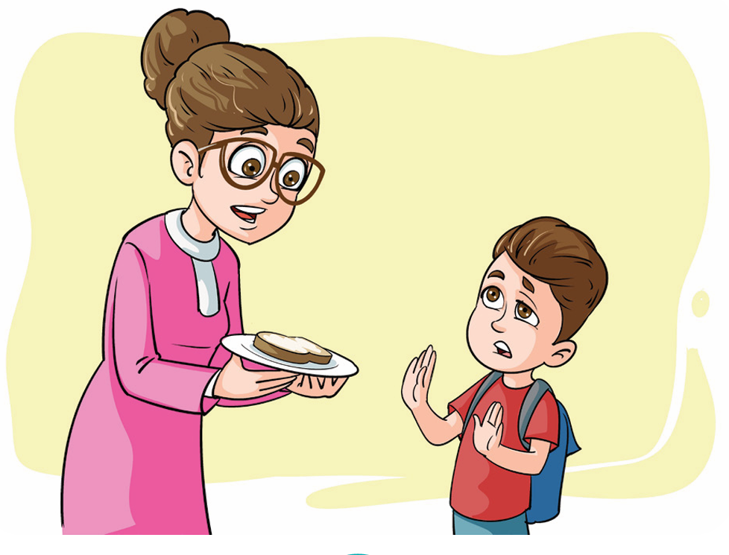
رددوا: طلبت الأم من نبيل تناول فطوره. هل وافق نبيل؟ ماذا حدث بعد ذلك؟
اختــتام الحــصة
خط ونقل
قــــــــــــــــراءة
استـماع وتحدث
افتتاح الحصة
؟

Slide 35
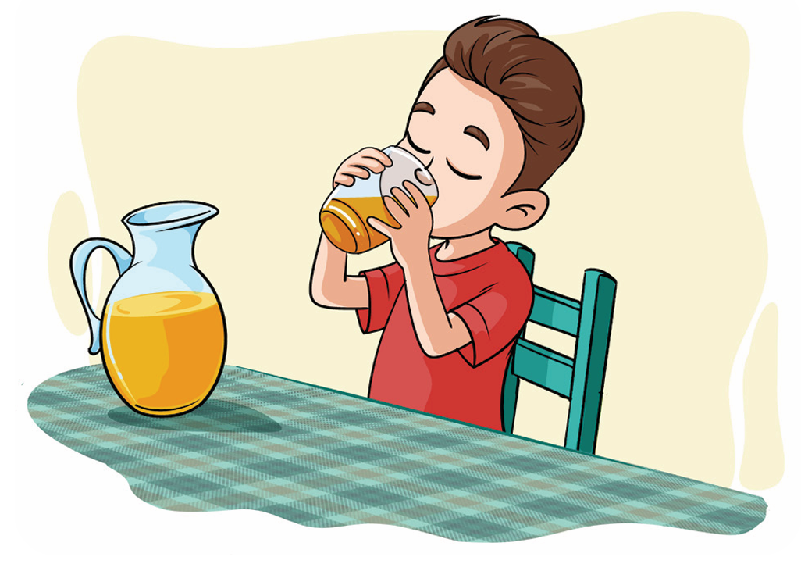
رددوا: تذوق نبيل العصير وأعجبه. وماذا فعل نبيل بعد ذلك؟
اختــتام الحــصة
خط ونقل
قــــــــــــــــراءة
استـماع وتحدث
افتتاح الحصة
؟

Slide 36
رددوا: تناول نبيل فطوره بشهية. من يذكرنا بأحداث الحكاية التي استخرجناها؟
اختــتام الحــصة
خط ونقل
قــــــــــــــــراءة
استـماع وتحدث
افتتاح الحصة

Slide 37
ما الذي تعلمه نبيل عن فطور الصباح؟
اختــتام الحــصة
خط ونقل
قــــــــــــــــراءة
استـماع وتحدث
افتتاح الحصة

Slide 38
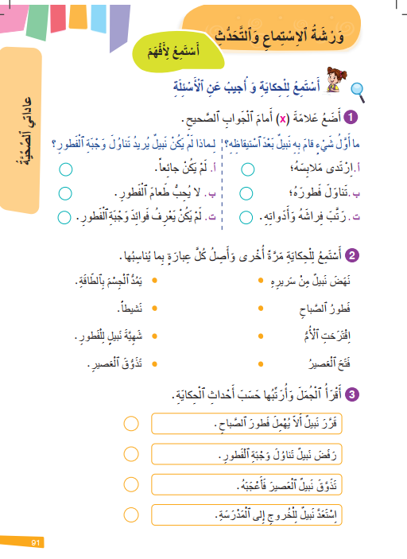
خذوا كراساتكم ص 91.
اختــتام الحــصة
خط ونقل
قــــــــــــــــراءة
استـماع وتحدث
افتتاح الحصة

Slide 39

أجيبوا عن السؤال 1حول الحكاية . سوف أمر بين الصفوف لمساعدتكم.
اختــتام الحــصة
خط ونقل
قــــــــــــــــراءة
استـماع وتحدث
افتتاح الحصة

Slide 40

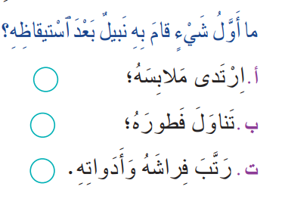
نصحح؛ من يقرأ السؤال؟ من يقرأ الجواب الصحيح؟
اختــتام الحــصة
خط ونقل
قــــــــــــــــراءة
استـماع وتحدث
افتتاح الحصة

Slide 41
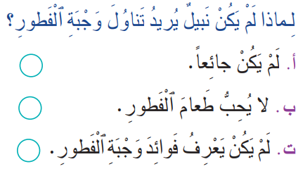
نصحح؛ من يقرأ السؤال؟ من يقرأ الجواب الصحيح؟
اختــتام الحــصة
خط ونقل
قــــــــــــــــراءة
استـماع وتحدث
افتتاح الحصة

Slide 42
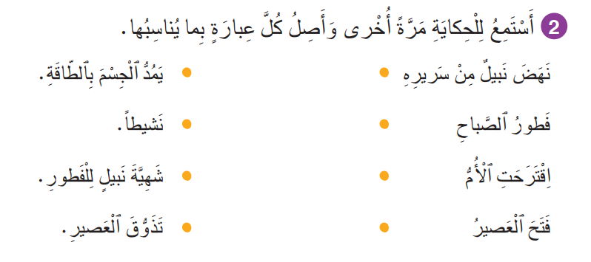
أنجزوا النشاط 2. صلوا كل عبارة بما يناسبها. سأمر بين الصفوف لمساعدتكم.
اختــتام الحــصة
خط ونقل
قــــــــــــــــراءة
استـماع وتحدث
افتتاح الحصة

Slide 43
صححوا. من يقرأ العبارات التي حصلنا عليها؟
اختــتام الحــصة
خط ونقل
قــــــــــــــــراءة
استـماع وتحدث
افتتاح الحصة

Slide 44


أحسنتم يا أبطال ــــ قبل أن نمر إلى النشاط الموالي استراحة النشيد ــــ استمعوا .
اختــتام الحــصة
خط ونقل
قــــــــــــــــراءة
استـماع وتحدث
افتتاح الحصة

Slide 45


قراءة
قراءة
تنمية الطلاقة ـــــ إستراتيجية المفردات.

Slide 46
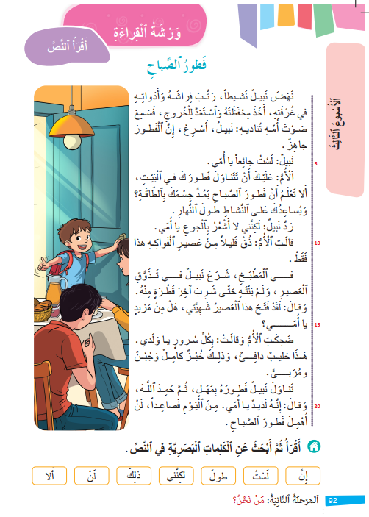
سنقرأ اليوم نص «فطور الصباح» خذوا الكراسات ص 92.
اختــتام الحــصة
خط ونقل
قــــــــــــــــراءة
استـماع وتحدث
افتتاح الحصة

Slide 47
تابعوا معي. سأقرأ الفقرة الأولى على الكراسة وأنتم تتابعون على كراساتكم.
اختــتام الحــصة
خط ونقل
قــــــــــــــــراءة
استـماع وتحدث
افتتاح الحصة

Slide 48
سأعين من بينكم 3 تلاميذ لقراءة الفقرة – تابعوا مع أصدقائكم.
اختــتام الحــصة
خط ونقل
قــــــــــــــــراءة
استـماع وتحدث
افتتاح الحصة

Slide 49
اختــتام الحــصة
خط ونقل
قــــــــــــــــراءة
استـماع وتحدث
افتتاح الحصة
سأقرأ الآن؛ الفقرة الثانية ــــ تابعوا معي على كراساتكم.

Slide 50
اختــتام الحــصة
خط ونقل
قــــــــــــــــراءة
استـماع وتحدث
افتتاح الحصة
من يقرأ مثل قراءتي؟

Slide 51
والآن سنتذكر بعض الكلمات وأضدادها. من يقرأ؟
اختــتام الحــصة
خط ونقل
قــــــــــــــــراءة
استـماع وتحدث
افتتاح الحصة
صِحِيٌّ ≠ مُضِرٌّ
قَوِيٌّ ≠ ضَعيفٌ
جَميلٌ≠ قَبيحٌ
سَريعٌ ≠ بَطيءٌ
رَبِحَ ≠ خَسِرَ
أُحِبُّ ≠ أَكْرَهُ

Slide 52

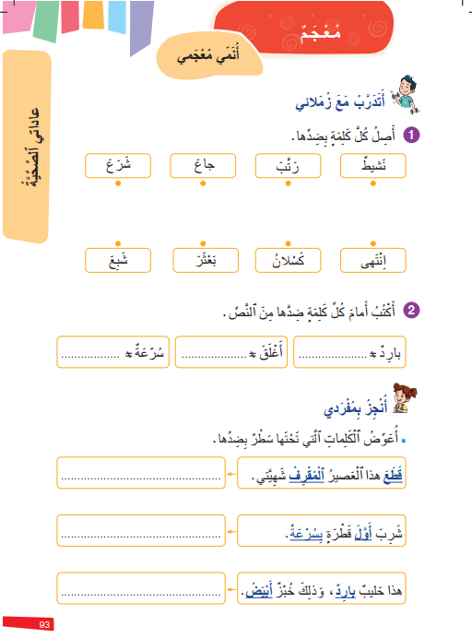
خذوا كراساتكم ص 93.
اختــتام الحــصة
خط ونقل
قــــــــــــــــراءة
استـماع وتحدث
افتتاح الحصة

Slide 53
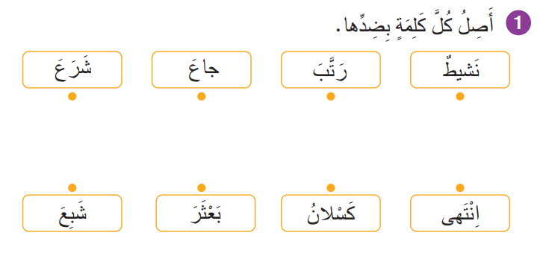
والآن اشتغلوا فرادى، صلوا كل كلمة بضدها.
اختــتام الحــصة
خط ونقل
قــــــــــــــــراءة
استـماع وتحدث
افتتاح الحصة

Slide 54
صححوا.
اختــتام الحــصة
خط ونقل
قــــــــــــــــراءة
استـماع وتحدث
افتتاح الحصة

Slide 55
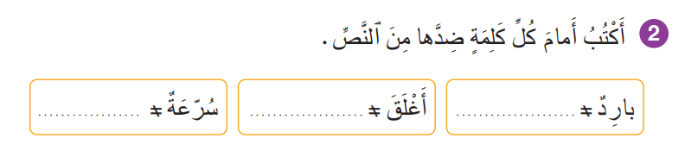
اكتبوا أمام كل كلمة ضدها من النص.
اختــتام الحــصة
خط ونقل
قــــــــــــــــراءة
استـماع وتحدث
افتتاح الحصة

Slide 56
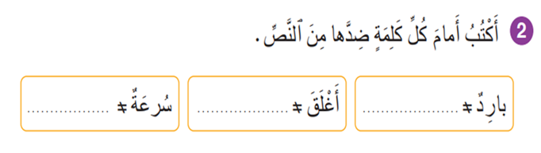
صححوا.
اختــتام الحــصة
خط ونقل
قــــــــــــــــراءة
استـماع وتحدث
افتتاح الحصة
مَهَلٌ
فَتَحَ
دافِئٌ

Slide 57


خط ونقل
خط ونقل
كتابة جمل ونقل جمل بخط مقروء وجميل

Slide 58
الآن ستتدربون على النقل بخط جميل ـــ من يقرأ هذه الجملة؟
اختــتام الحــصة
خط ونقل
قــــــــــــــــراءة
استـماع وتحدث
افتتاح الحصة
شَرَعَ نَبيلٌ في تَذَوُّقِ ﭐلْعَصيرِ.

Slide 59
لاحظوا كيف أنقل هذه الجملة على السبورة الجانبية : أقرأ الكلمة ثم أكتبها دفعة واحدة.
اختــتام الحــصة
خط ونقل
قــــــــــــــــراءة
استـماع وتحدث
افتتاح الحصة
شَرَعَ نَبيلٌ في تَذَوُّقِ ﭐلْعَصيرِ.

Slide 60

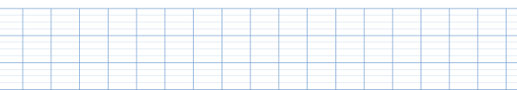
خذوا دفاتر القسم وانقلوا الجملة بخط جميل.
اختــتام الحــصة
خط ونقل
قــــــــــــــــراءة
استـماع وتحدث
افتتاح الحصة
شَرَعَ نَبيلٌ في تَذَوُّقِ ﭐلْعَصيرِ.

Slide 61
اختتام الحصة
اختتام الحصة
ماذا تعلمتم اليوم؟
واجباتكم المنزلية.

Slide 62
استخرجنا عناصر الحكاية.
اختــتام الحــصة
خط ونقل
قــــــــــــــــراءة
استـماع وتحدث
افتتاح الحصة
اَلْأَحْداثُ
اَلزَّمانُ
اَلْمَكانُ
اَلشَّخْصِياتُ

Slide 63
تعرفنا بعض الكلمات وأضدادها.
اختــتام الحــصة
خط ونقل
قــــــــــــــــراءة
استـماع وتحدث
افتتاح الحصة
مَهَلٌ
فَتَحَ
دافِئٌ

Slide 64
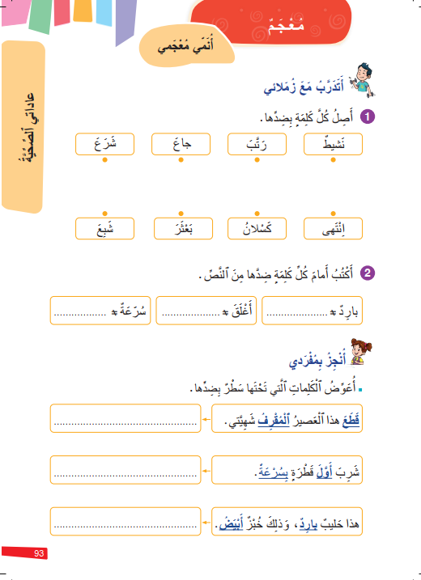
في المنزل، أجيبوا عن السؤال الأخير ص93. ارسموا علامة أمام المطلوب
اختــتام الحــصة
خط ونقل
قــــــــــــــــراءة
استـماع وتحدث
افتتاح الحصة

